Slide 1
Uložení a sdílení mapy v prostředí Google Maps

Slide 2
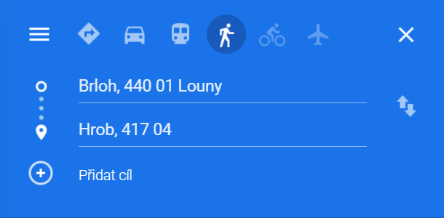
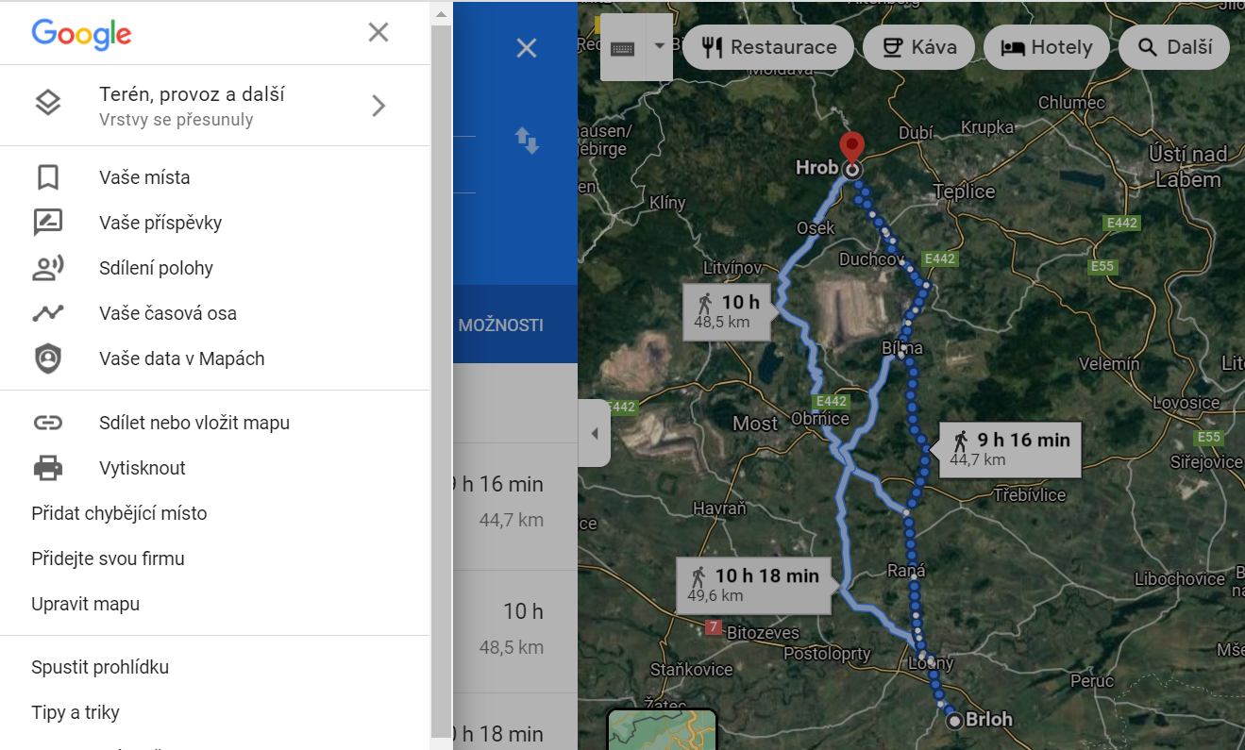
Sdílení mapy
Sdílení celé mapy, lokality nebo objektu pomocí hlavní nabídky a tlačítka Sdílet nebo vložit mapu

Slide 3
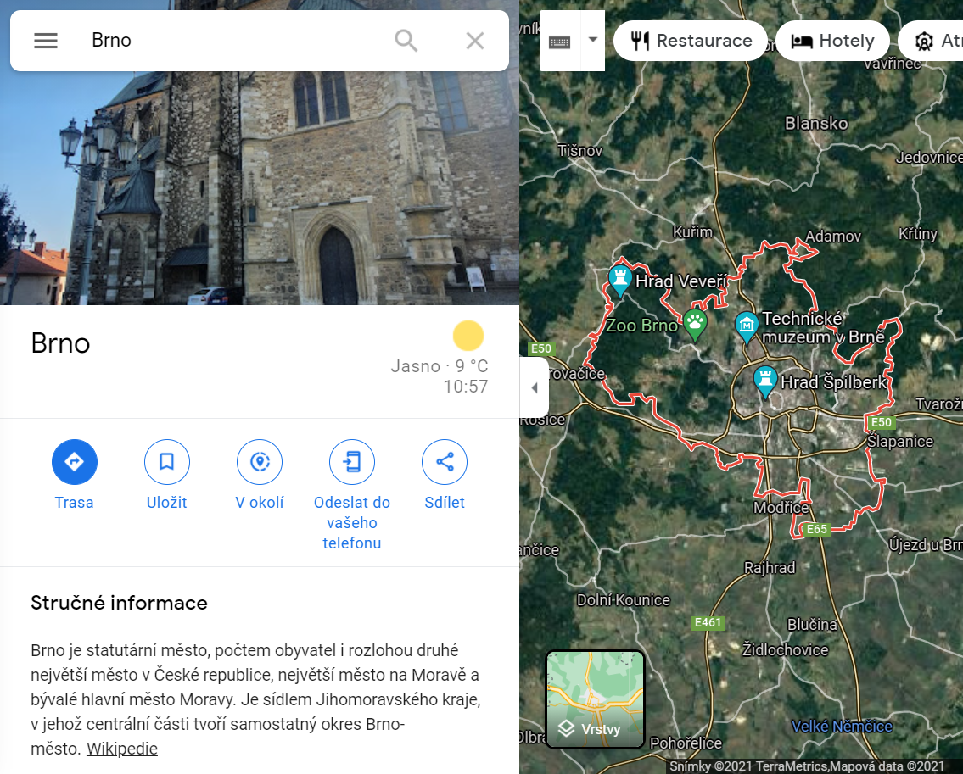
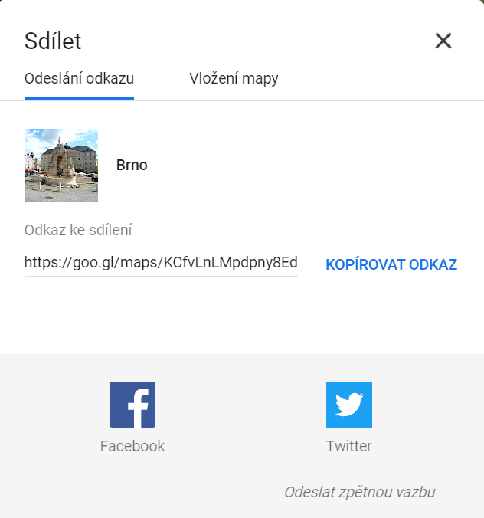
Sdílení mapy
Sdílení lokality nebo objektu pomocí tlačítka Sdílet v nabídce v panelu vlevo
Možnost sdílet mapu
kopírováním odkazu,
přes Facebook nebo Twitter

Slide 4
Uložení a sdílení mapy v prostředí Google My Maps

Slide 5
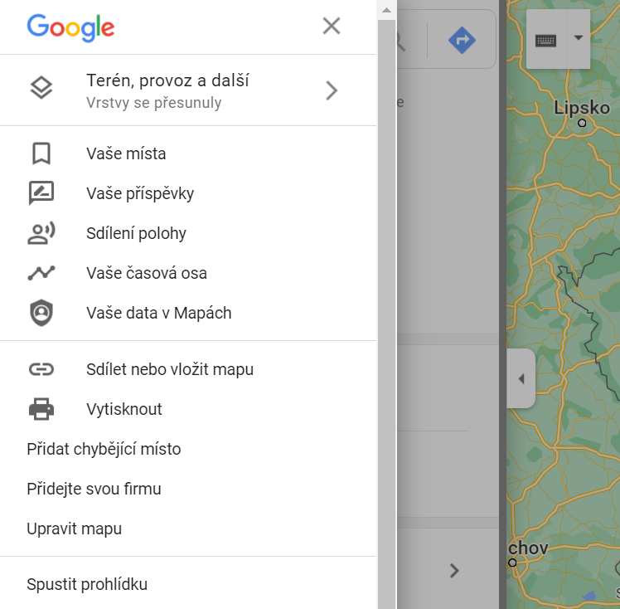
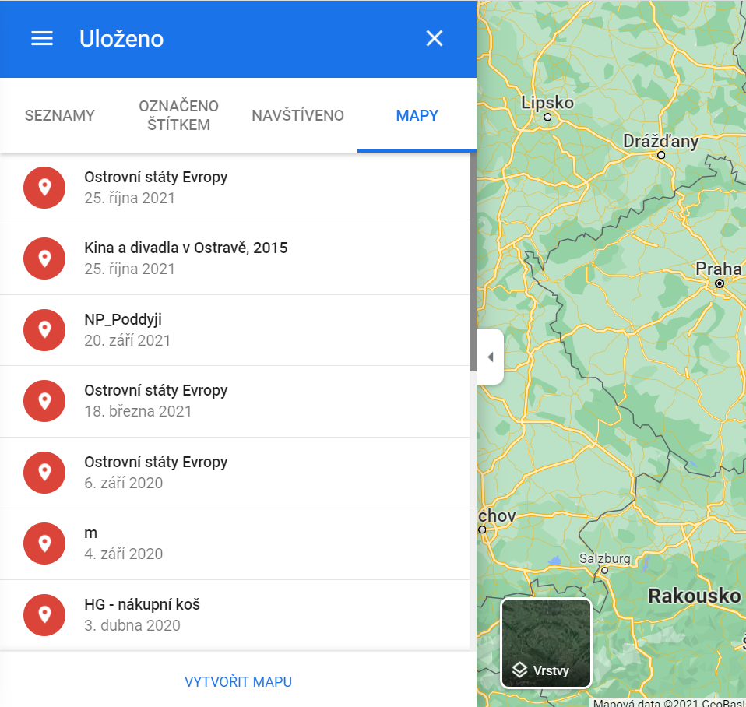
Tvorba a uložení mapy
Pro tvorbu, ukládání a sdílení vlastních map v prostředí Google Maps je nutná gmailová adresa.
Možnost tvorby
nové nebo úpravy
již existující mapy
Změny v mapě se v online prostředí ukládají automaticky

Slide 6
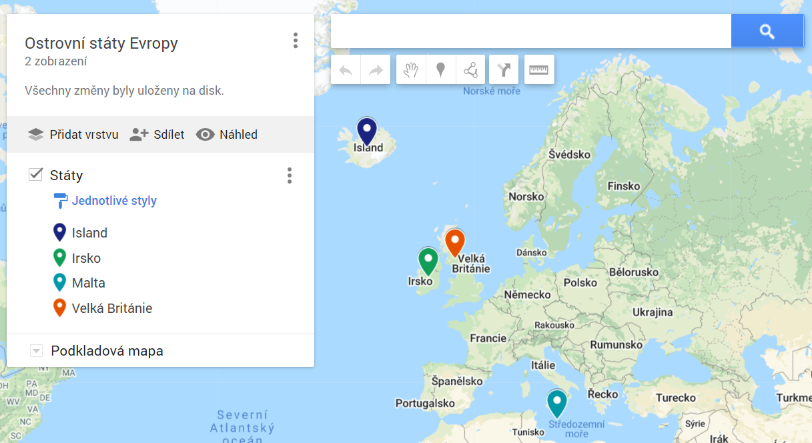
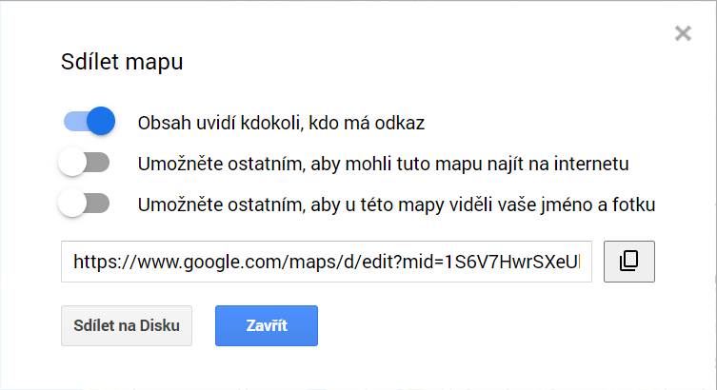
Sdílení mapy
Sdílení vlastní mapy, lokality nebo objektu pomocí hlavní nabídky a tlačítka Sdílet. (Pozn. Pro tvorbu. ukládání a sdílení vlastních map v prostředí Google Maps je nutná gmailová adresa.)
Nastavení možností práv a sdílení mapy kopírováním odkazu

Slide 7
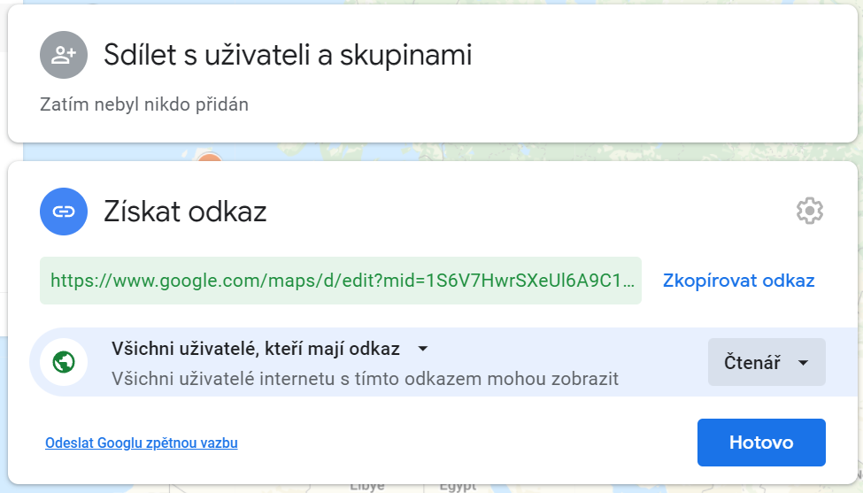
Sdílení mapy
Sdílení vlastní mapy, lokality nebo objektu pomocí hlavní nabídky a tlačítka Sdílet.
Sdílení mapy kopírováním odkazu nebo s konkrétními uživateli online v prostředí Google Drive

